Slide 1
Abby Fine Reader 11
Diane Aumond, orthopédagogue
Jeanne Simard, aide technologique Saint-Jérôme
Alexanne Villeneuve-Pelletier, aide technologique Gatineau

Slide 2
Plan de la présentation
La numérisation
Pourquoi convertir?
Fonctionnement du logiciel
Étapes pour convertir un document PDF en Word

Slide 3
La numérisation
Les documents numérisés sont des images.
Il est possible de les visionner sur l’écran ou de les imprimer pour en faire la lecture.

Slide 4
Pourquoi convertir?
Un document numérisé ne peut être manipulé.
Aucune insertion d’éléments
Aucune sélection de texte
La synthèse vocale (lecture à voix haute, WordQ) n’est pas compatible.

Slide 5
Pourquoi convertir?
Convertir le document numérisé en Word permet:
- D’ajouter ou de supprimer du contenu.
- De sélectionner des éléments du texte
- De permettre la compatibilité des logiciels pour la synthèse vocale.

Slide 6
Fonctionnement du logiciel
Le logiciel permet la conversion d’un document numérisé en format Word
Fichier PDF/Image vers Microsoft Word

Slide 7
Étapes pour convertir un document PDF en Word
Important
Au moment de la conversion, des décalages du texte peuvent être présents (surtout si le document comporte plusieurs images).
Cela est dû à une mauvaise reconnaissance de certains caractères.

Slide 8
Étapes pour convertir un document PDF en Word
Ouvrir le logiciel en cliquant sur l’icône.

Slide 9
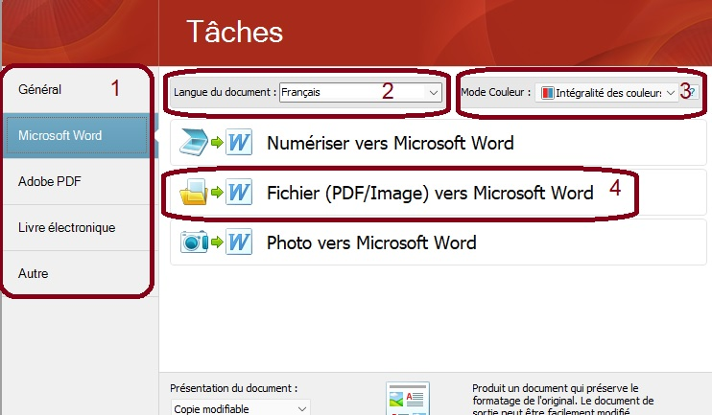
Étapes pour convertir un document PDF en Word
1. Tâche générale
2. Langue du document
3. Mode couleur
4. Tâche spécifique à effectuer

Slide 10
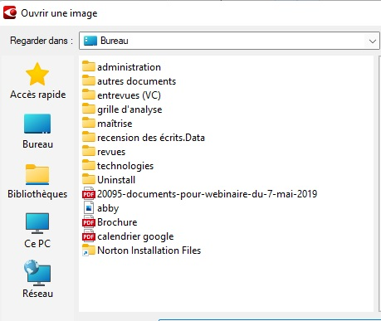
Étapes pour convertir un document PDF en Word
Ouvrir une image
Choisissez le document PDF à convertir

Slide 11
Étapes pour convertir un document PDF en Word
La conversion est lancée et le document Word apparaîtra rapidement.
Pour effectuer une autre conversion cliquez sur le bouton Nouvelle tâche.

Slide 12
Diane Aumond, orthopédagogue ​
Jeanne Simard, aide technologique, St-Jérôme​
Alexanne Villeneuve-Pelletier, aide technologique, Gatineau

